Slide 1
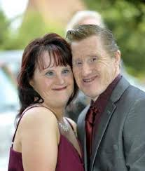
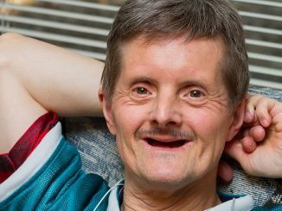
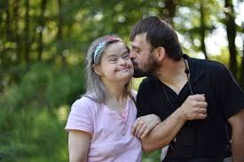
Medvandrer mot livets slutt
HEL-KONFERANSEN 2019 - SØLVI DAHLE

Slide 2
LIKEVERDIGE OG ULIKE
Mennesker med utviklingshemming har samme rett som alle andre til god standard og tilgjengelighet til tilpassede helsetjenester i alderdom og ved livets slutt.
Det er forskjeller mellom aldring hos normalbefolkningen generelt og hos mennesker som har en utviklingshemming.
I utforming av helsetjenester og omsorg må det tilrettelegges for den enkelte

Slide 3
Aldringsprosessene
starter ofte tidlig hos mange som har en utviklingshemming
Mange får også aldersrelaterte helseproblemer og har økt tilbøyelighet for å utvikle demens

Slide 4
ET KOMPLEKST OMRÅDE
Sammensatt av den aldrende selv, ulike tjenesteytere og fagfelt, familie og medboere og ikke minst det overordnede systemet som legger føringer for omsorgen.

Slide 5
Stortingsmelding 15 (2017-2018)
Leve hele livet –En kvalitetsreform for eldre
Det legges her vekt på følgende punkter:
Mat – Aktivitet og fellesskap – helsehjelp – rett til tros- og livssynsutøvelse
sammenheng i tjenestene

Slide 6
Muligheten til å velge
- også for mennesker som har en utviklingshemming?
Leve hele livet er en reform for større valgfrihet. Den skal gi den enkelte større mulighet til å velge tjenesteyter (hvem), medvirke til innholdet i tjenestetilbudet (hva), på hvilken måte den ytes (hvordan) og på hvilket sted og tidspunkt tjenesten gis (hvor og når)

Slide 7
Hvorfor trenger vi en egen satsning på disse områdene for eldre med utviklingshemming?
Personer med utviklingshemming har generelt dårligere helse enn resten av befolkningen. Sammen med et avgrensa sosialt nettverk og annerledes levekår er de derfor mer sårbare for psykiske og fysiske endringer ved aldring.
(Kåhlin, 2015)
Mange er preget av å ha levd i mange år med funksjonsnedsettelser, høyt medisinforbruk og et liv der de i liten grad selv har hatt innflytelse når avgjørende beslutninger har blitt tatt.

Slide 8
DEN ENKELTE I SENTRUM
«Vi glemmer menneskene – det er den største feilen. Jeg må stadig overbevise andre om at menneskene faktisk er det viktigste.»
Sitat fra St.meld.15

Slide 9
DEMENS
Voksne personer med Downs Syndrom har en økt risiko for å utvikle demens av type Altzheimer med tidligere debut enn den generelle befolkningen.
For personer med utviklingshemming anbefaler «Nasjonalt kompetansesenter for aldring og helse» at en starter opp med kartleggingsverktøyet «Tidlige Tegn. Funksjonsfall og sykdom» fra 50-årsalderen. For personer med Downs syndrom anbefales det at en starter opp med kartlegging fra 35-årsalderen.

Slide 10
Å forstå egen aldring
For mennesker som har en utviklingshemming har deres livsløp alltid vært annerledes
De fleste har i ulik grad vært avhengig av bistand og overgangen er derfor ikke så stor som den kan være for andre eldre.
Mange kan i mindre grad reflektere over egen situasjon og framtid og lever mer «her og nå»

Slide 11
ULIKE BOTILBUD
I egen bolig
I bofellesskap
På institusjon som sykehjem
Hva som blir den riktige løsningen vil i stor grad være avhengig av hvorvidt man setter bistandsmottaker i sentrum og gir det tilbudet som passer best for den enkelte

Slide 12
SAMARBEID SOM GIR TRYGGHET OG FORUTSIGBARHET
Sykehuspersonale og palliative team vet mye om sykdom og behandling, men ofte lite om mennesket som skal behandles
Erfaringer viser at boligpersonalet eller pårørende er de som har den beste kunnskapen utviklingshemmingen og om personens om livserfaring
Samarbeid og tid til overføring av kunnskap er viktig og nødvendig

Slide 13
SOSIALE RELASJONER
For å opprettholde sosiale relasjoner utenfor bolig er det nødvendig å få komme seg ut hvor det sosiale liv leves.
Mange har sitt sterkeste sosiale nettverk gjennom jobb/aktivitetstilbud
Det er nødvendig med støttekontakt, aktivitetskontakt, transport og andre praktiske hjelpemiddel. Framfor alt trengs menneskelige ressurser som trygghet og bistandsytere som kjenner den enkelte

Slide 14
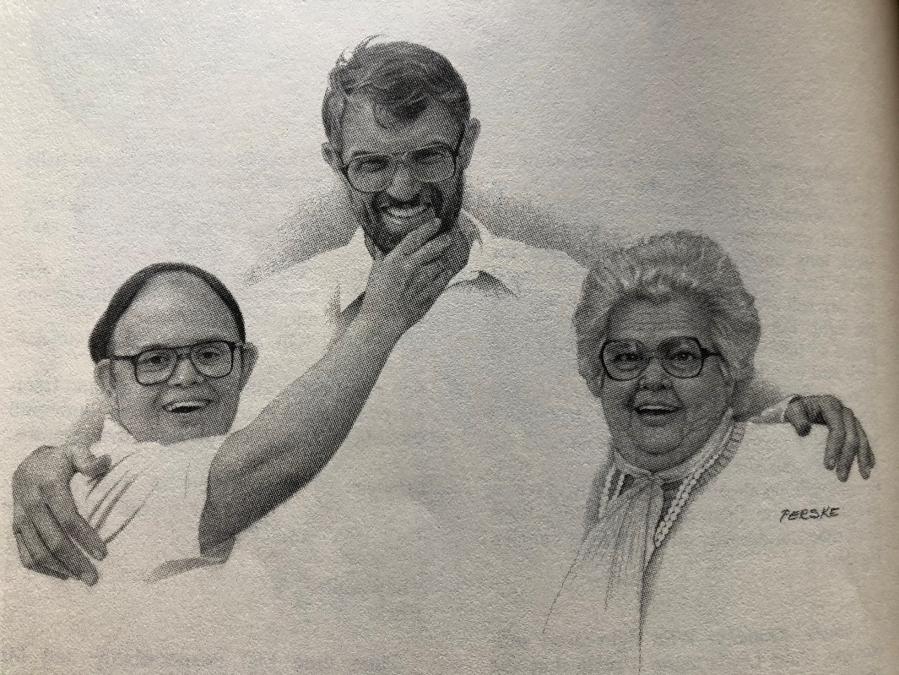
FORELDRE OG FAMILIE

Slide 15
Foreldres livslange ansvar
"Så den dagen ikke jeg eksisterer lenger… Altså da hun var nokså dårlig en stund , så tenkte jeg at kanskje hun faktisk dør før meg, men det tror jeg ikke lenger. Da vet jeg ikke hva som skjer altså, når man selv ikke passer på. Det er et veldig problem det der for oss som er gamle damer»
«Livsløp og hverdagsliv med utviklingshemming» s.258

Slide 16
DEN PARALELLE ALDERDOMMEN
Foreldre og barn har ofte et parallelt aldringsforløp. Det kan igjen føre til ekstra bekymringer og stress. Her er det snakk om voksne barn som når de blir eldre kan trenge økt omsorg fra sine gamle foreldre. Motsatt av det vi regner som normalt, at voksne barn i økende grad tar seg av aldrende foreldre.

Slide 17
RETTEN TIL ET ÅNDELIG LIV
Det slås fast i Rundskriv 1-6/2009 om «Rett til tros- og livssynsutøvelse» at alle som er avhengig av praktisk og personlig bistand fra den kommunale helse- og omsorgstjenesten skal sikres rett til tros- og livssynsutøvelse
Samhandlingsreformen understreker også dette. Heftet: Samhandling mellom helse- og omsorgstjenesten i kommunene og tros- og livssynssamfunn

Slide 18
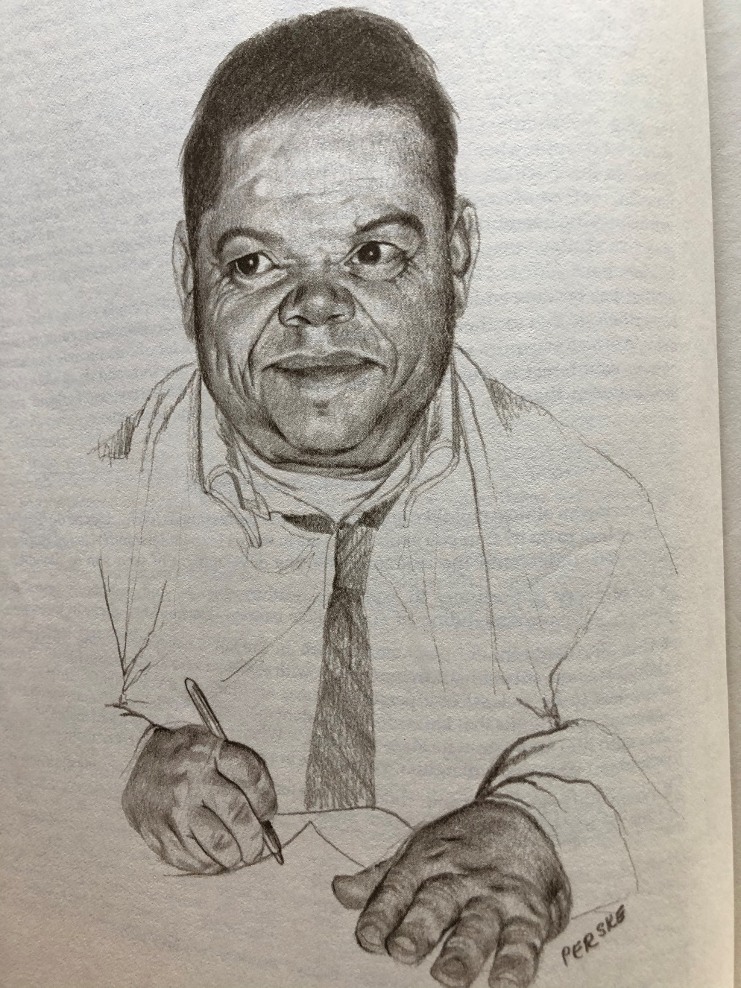
5.2. TRO OG LIV
Helse- og omsorgstjenestene må sørge for at den enkeltes tro- og livssynsutøvelse og behov for samtaler om eksistensielle spørsmål blir ivaretatt. Helse- og omsorgstjenesten bør derfor innføre faste prosedyrer og samarbeide med tro- og livssynssamfunn slik at de kan møte brukernes og de pårørendes behov.
Meld.St.15 Leve hele livet. En kvalitetsreform for eldre

Slide 19
MIN HISTORIE OG TROSHISTORIE
Det er viktig å bli bekreftet som den man er gjennom sin historie: Hvem er jeg, hva er viktig for meg, hva skaper stabilitet i mitt liv?
Skriftlige nedtegnelser, individuelle planer og kartlegging er med på å gi bistandsytere tilgang på viktig informasjon.
Pårørende er viktige informanter

Slide 20
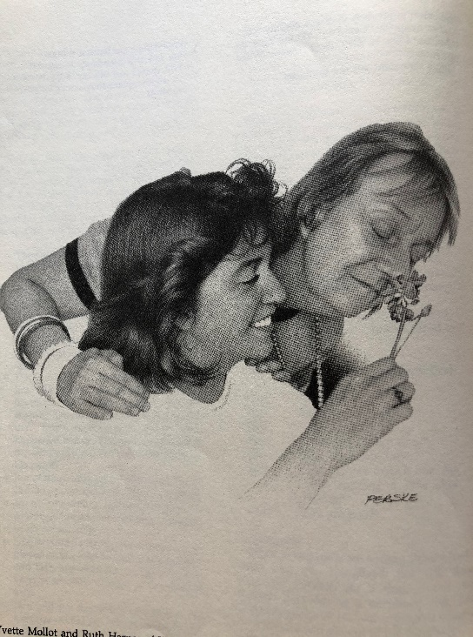
Trosutøvelse i hjemmet
De fleste eldre med demens har en svært begrenset fysisk radius. Da er hjemmet viktig. Kan vi også la troen og årstidene prege hjemmet? Kan tro og livssyn formidles gjennom sansene heller enn ord og intellekt?

Slide 21
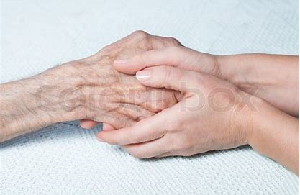
PALLIATIV OMSORG
Er det uprofesjonelt å si at det er viktig å ha noen som er glad i en ved sengen sin når en går inn i livets siste fase?
Britt-Evy Westergård førsteamanuensis ved vernepleierutdanningen i Oslo

Slide 22
Voksne og eldre med utviklingshemming har oftest en livshistorie med mange brutte relasjoner. Både til egen familie, men ikke minst til personalet de har knyttet seg til og som har sluttet i jobben sin. De fleste som utviklingshemming er avhengig av hjelp i hverdagen og forholdet til bistandsyterne kan utvikle seg til noe mer enn det å like hverandre.
Noen ganger blir et livslangt avhengighetsforhold forbundet med opplevelsen av trygghet og innhold i hverdagen. Relasjoner som utvikles mellom personalet og personen med utviklingshemming er en viktig del av oppfølgingen ved livets slutt. På lik linje som det vil være det for pårørende.

Slide 23
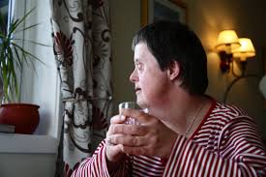
Å FÅ TA AVSKJED MED EN VENN
Medboere gikk til og fra den døde vennen sin, de deltok på minnestund og begravelse.
Hver og en fikk ta avskjed på sin måte og i sitt tempo

Slide 24
TROSSAMFUNNET
Ta kontakt med bofellesskap, kommunale bistandsytere, familien, den eldre med utviklingshemmede. Informere om tilbud og etterspørre behov.
Eks: Besøkstjeneste, møteplass på formiddagen, Bli kjent i kirken kurs, organisere skyss og følge der det er mulig og praktisk.
Være obs på at behovene til eldre personer med utviklingshemming kan være annerledes og mer sammensatt enn hos befolkning forøvrig

Slide 25
KILDER
«Best å dø hjemme» en fagartikkel av Anne Tove Bjelland og Sissel Lavold Martinsen . Fontene 8/12
«Livsløp og Hverdagsliv med utviklingshemming» Kirsten Thorsen, Vigdis Hegna Myrvang. Forlaget Aldring og helse 2008
«Utviklingshemming og aldring» Masteroppgave. 2017 Gunvor Helle Eiane
«Delaktig (even)på eldre dar» Kåhlin m.fl. 2015

